Slide 1
Client
3 Objects
按樂曲帶來的感覺傳送
由Server 接住資訊
反應於Monitor 上

Slide 2
Server
統計並紀錄所有Client的訊息（3項比例)
計算濃縮版的數據（3項比例之多次平均）
依照濃縮版數據輸出影像及音訊
傳送數據（3項比例）給Monitor

Slide 3
Monitor
自Server 取得當下的數據（3項比例）
動畫反應出比例變化
播放輸出結束之結果（影像及音訊）

Slide 4
Playing ex:case 1

Slide 5





Monitor
50 | 20 | 30
水聲50%/鳥20%風聲30%
Client
Server

Slide 6
Exporting ex:case 1（每隔一段時間截圖->GIF）

Slide 7
Average
50 | 20 | 30
20 | 40 | 40
30 | 50 | 20
60 | 0 | 30
50 | 30 | 10
20 | 60 | 10
30 | 30 | 35
20 | 50 | 10
20 | 40 | 40
30 | 10 | 60
60 | 40 | 0
Server
100/3 | 110/3 | 90/3
130/3 | 90/3 | 50/3
70/3 | 120/3 | 85/3
110/3 | 90/3 | 100/3
。
。
。
。
。
。
。
。

Slide 8
Clip Export
Frame 1
Frame 2
Frame 3
1 | 100/3 | 110/3 | 90/3
2 | 130/3 | 90/3 | 50/3
3 | 70/3 | 120/3 | 85/3
4 | 110/3 | 90/3 | 100/3
Amp=Amplitude
Frame 1 | Frame 2 | Frame 3 | Sound type
Amp:33.3 | Amp:43.3 | Amp:23.3 | 水聲
Amp:36.6 | Amp:30.0 | Amp:40.0 | 鳥聲
Amp:30.0 | Amp:16.6 | Amp:28.3 | 風聲
Audio Export

Slide 9



Case 2
Client: 愉悅(雲變少->光線變亮)、寧靜(雲的速度）、悲愴（雲變多→打雷）
Monitor: 騎車的人與變化的天氣

Slide 10
Export Case 2
Clip: 天氣變化過程濃縮版
Audio: Hybrid Chords

Slide 11

Case 3
Client: 紅、藍、綠
Monitor: 反饋比例決定單位位置顏色

Slide 12
Export Case 3
Clip: final image
Audio: Sound effects

Slide 13
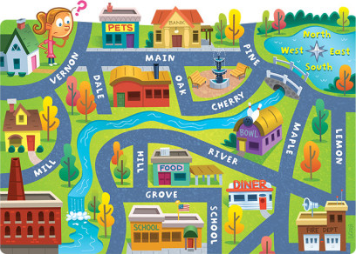
Case 4
Client:廟、商店、腳踏車
Monitor: 蓋房子（大稻埕的路形）

Slide 14
Export Case 4
Clip: 蓋房子濃縮版
Audio: Soundscape(like case 1)

Slide 15
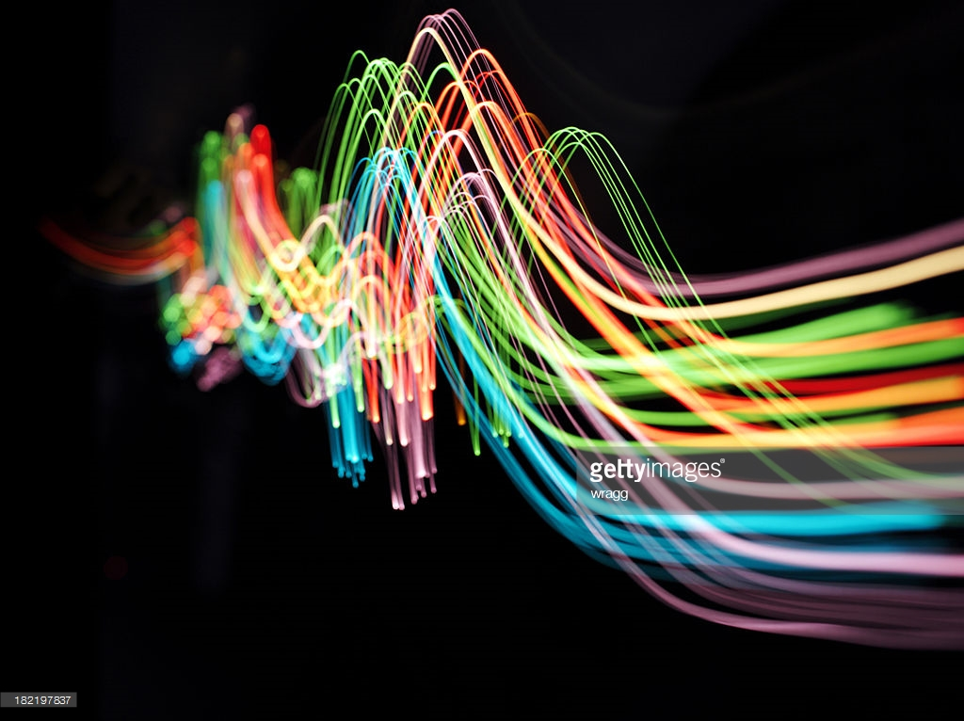
Case 5
Client: 紅、綠、藍
Monitor: 畫出不同顏色的球

Slide 16
Export Case 5
Clip: 球爆炸
Audio: Bomb sound effect

Slide 17
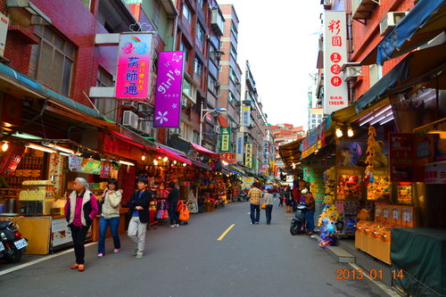
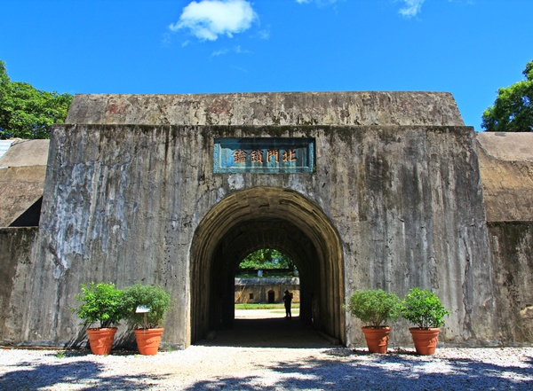
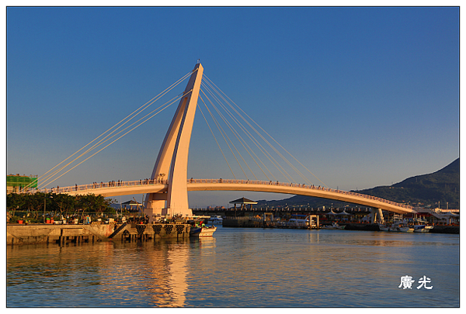
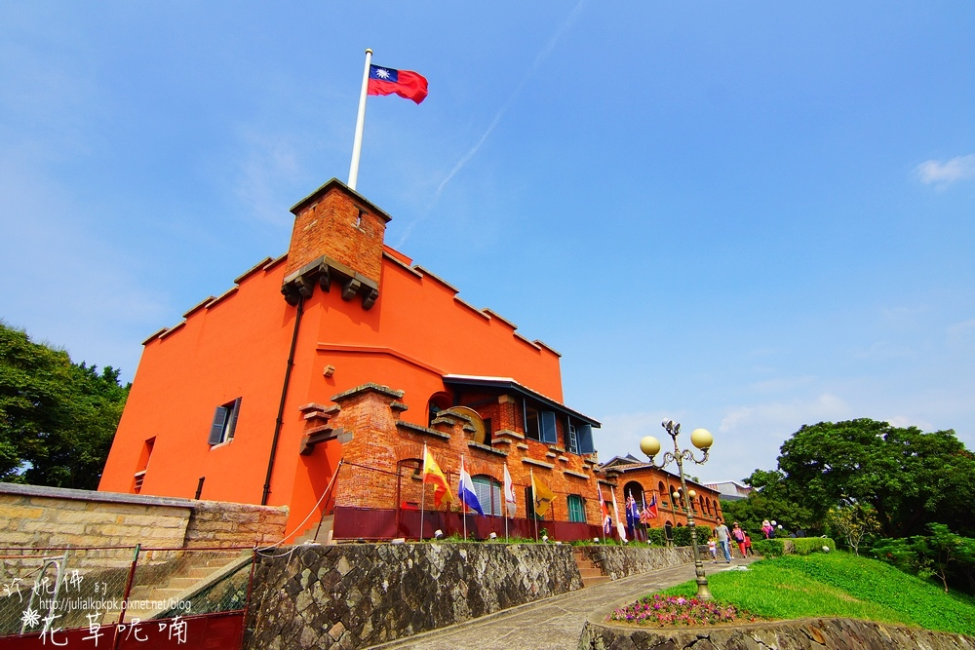
Case 6
Client: Disabled
Monitor: 4 張圖依照曲子進度更換地點

Slide 18
Export Case 6
None

Slide 19
Case 7
Client: Disabled
Monitor:
map and zoom into case 1~6’s final image

Slide 20
Export Case 7
None

